Slide 1


Slide 2
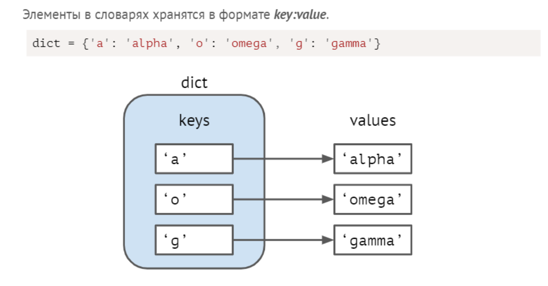
Словари (dictionaries) – упорядоченные(начиная с версии 3.7) коллекции произвольных объектов с доступом по ключу. Значением словаря могут быть любой тип данных. А вот ключом только неизменяемые типы данных.

Slide 3
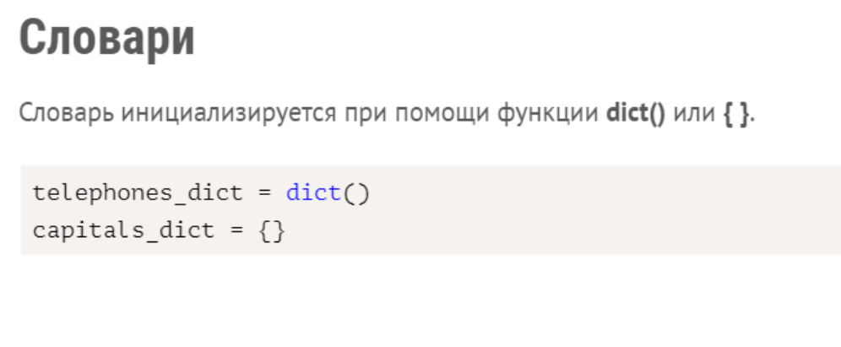
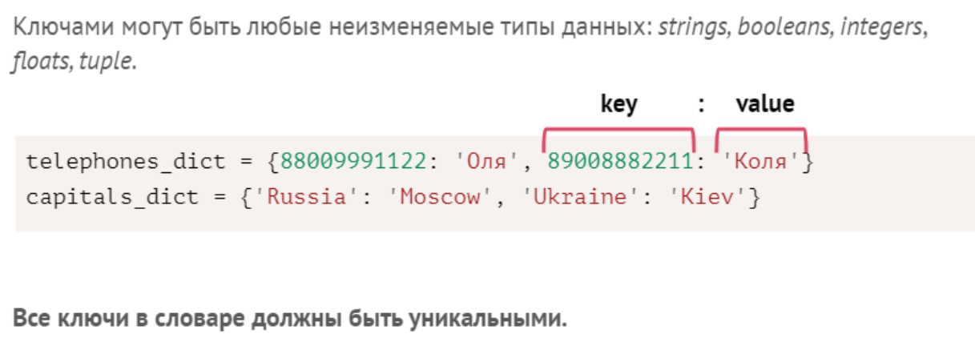

Slide 4
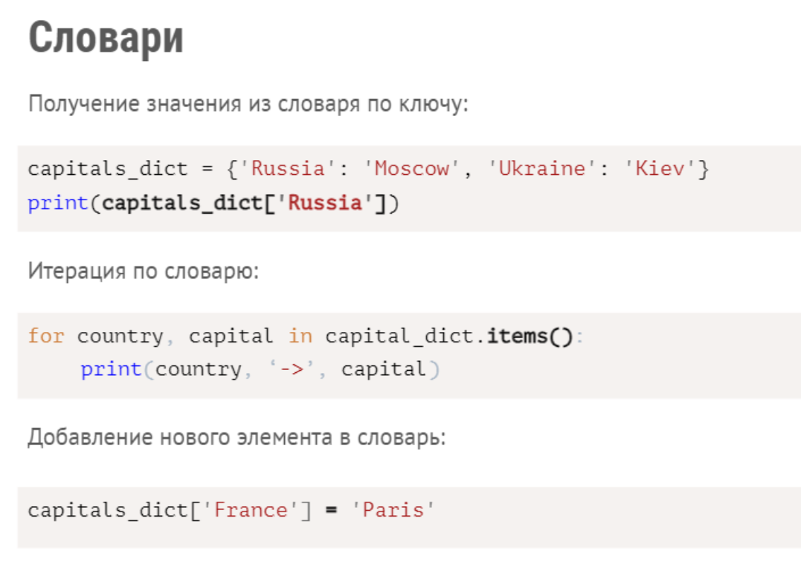

Slide 5
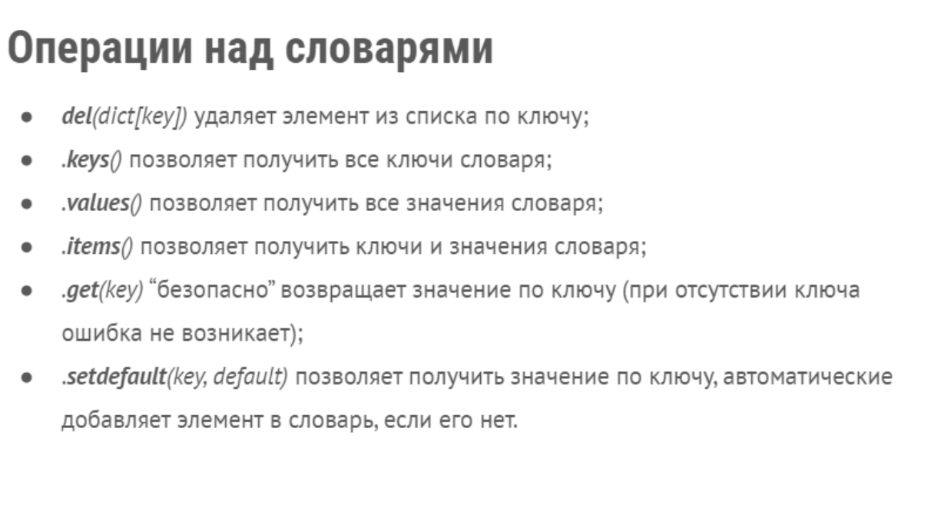

Slide 6
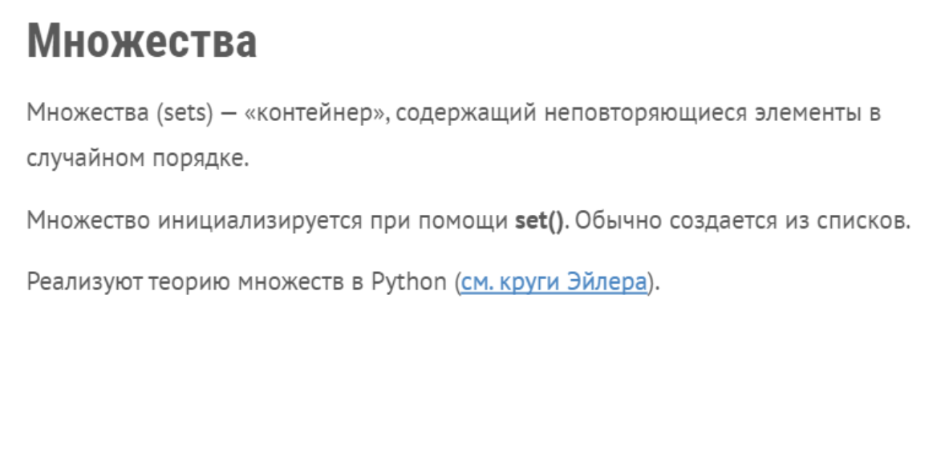

Slide 7
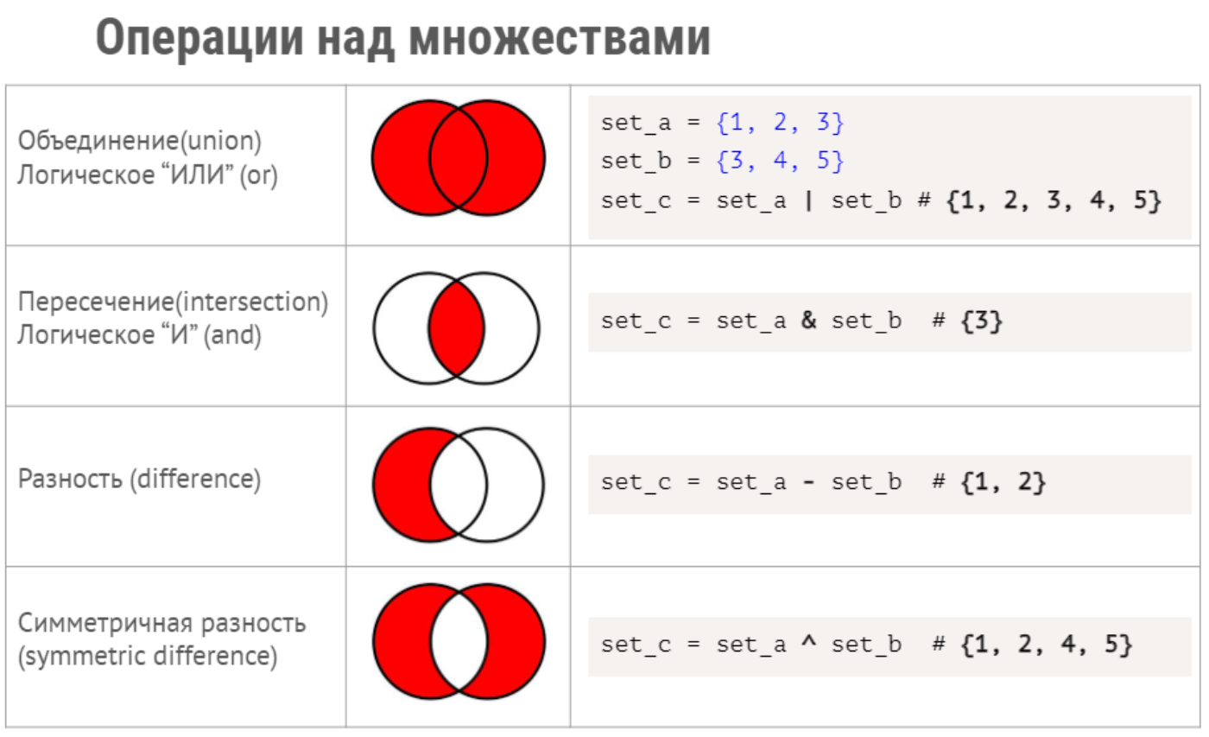

Slide 8
